Slide 1
Workshop guide
Facilitator:
Read notes to prepare. See English file.
Amend slides if needed.
Ready the family-facing materials.
Display slide 2 as families arrive.
Let’s Go Back

Slide 2
Aan dib u noqono

Slide 3
Ajandaha
Ku soo dhowoow
Talo akhriyitaan
"Waan bartay sida kalmadaha cusub loo weeraro"
Waqtiga layliga
Ka baaraan degga & cusbooneysiinta

Slide 4
Tilmaamaha aqoon isweydaarsiyada
Soo diyaar garow.
Goobta joog.
Ixtiraam lahow.
Weydii su’aaloyin.

Slide 5
Aan dib u noqono
1
2
3
U fiirso kelmadda adag.
Sug oo ku ammaan.
Dib ugu noqo oo dib ugu akhri adiga oo u muujinaya.
Dib u akhrinta (iyo dib u akhrinta) waxay ka dhistaa fasiix in lagu noqdo.

Slide 6
Ku tijaabi kelmadaha sugaaneed
Eray khiyaanada ah
eray adag oo canugaaga aanu weli aqoon
Micnaha
Marka codkaagu uu ka buuxo shucuur, hakadyo caadi ah, iyo xawaare iska-sii-fidid oo si sahal loo dhegaysan karo.

Slide 7
U fiirso kelmadda adag
Talooyin iyo tabo
Raadi ereyo:
ilmahaagu mar kale ayuu arki doonaa
ilmahaagu wuxuu la daalaadhacay inuu wax akhriyo
haddii ay muddo ka soo wareegtay tan markii dib u akhrinta
Canug: “Oh no…the fox…is … is scared… What is…a…c…”
Qaangaar: Hmm... waa tan eray wanaagsan.

Slide 8
Sug oo ku ammaan
Isticmaal fartaada oo dhawaaq-dhawaaq u akhri?
Ma ku dhex aragtaa qaybo kalmadaa oo aad tanaano oo ku dhex jira errayadda qiyaanada ah?
Kelmadee ayaa macno samaynaysa? Eraygaas ma waafaqsan yahay xarfo halkan ku jira?
Waan ku sugi doonaa.
Ma isku dayday…
Erayga waa…
Taas waxay ahayd mid qiyaano ah. Gacanta ayaad ku dhigtay!

Slide 9
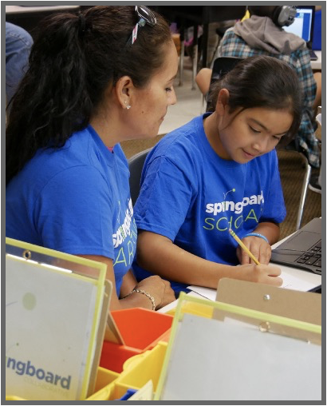
Dib ugu noqo oo dib u akhri adiga oo u muujinaya
Qaangaar: "Aan dib u noqono oo jumladda aan mar kale dib u akhrino annagoo tixgalinaya."
Canug:
“Oh no! The fox is scared. What is across the river?”
Waxaa laga yaabaa in ilmahaagu u baahdo inuu dhaw jeer akhriyo. Laakin ha ka badbadin!

Slide 10
Akhriska = wada hadalka (K-1)
Ma isticmaali kartaa fartaada oo ma ku akhrin kartaa si cod ahaan?
Fartaada isticmaal. Qayb kalmada ah ka mid ah dabool. Ma aragtaa qaybta aad taqaano?
Fiican! Kalmaddaas si fiican uga shaqeey!
Aan dib ugu noqono oo aan dib u akhrinno jumladdan aan soo bilowno.

Slide 11
Akhriska = wada hadalka (2-3)
Kalmadaas aad ku dhawaaqday ma waafaqsan tahay xarfaha iyo dhawaaqyada aad aragto?
Waan ku sugi doonaa sababtoo ah waxaan u maleynayaa inaad akhrin karto.
Maadaama aad hadda taqaano, aan dib ugu noqonno oo aan dib u akhrino oo aan soo bilowno.

Slide 12
Qoysaska ku hadla luqadaha badan
Isticmaal qaamuus, aabb, ama bar-internet si arayada aad u hubiso.
Dhiirigelin badan sii si aad gacan uga geysato dhisidda xirfadaha wax akhriska.

Slide 13
Waqtiga ku celceliska
1
U fiirso kelmadda adag.
Isoo wac marka su'aal aad qabto!
2
Sug oo ku ammaan.
3
Dib ugu noqo oo dib ugu akhri adiga oo u muujinaya.

Slide 14
Falceli
Wax su’aalo ah maka qabtaa habka akhrinta?
Jeedso oo la hadal ilmahaaga: Ma dareemaynaa inaynu diyaar u nahay inaan ku tijaabino hab akhriskan guriga?
Fadlan nala wadaag sida laga yaabo inaad tan guriga ugu isticmaali karto?
Su’aashaadu waxay caawin doontaa qof kale oo ku jira qolka!

Slide 15
Jawaab-celinta, fadlan:
Fikradaada waxay wanaajisaa wakhtigeena aan wada joogno!

